Slide 1
Načini prepisivanja u školi
Aleksandar Stevanovski I1
Lazar Ratajac I1

Slide 2
Razlozi
Loše upravljanje vremenom.
Stres/Preopterećenje.
Želja da pomogne prijateljima.
Strah od neuspeha.
Fenomen „Svi to rade“.
Iskušenje zbog nekontrolisanog okruženja ili slabog dizajna zadatka.

Slide 3
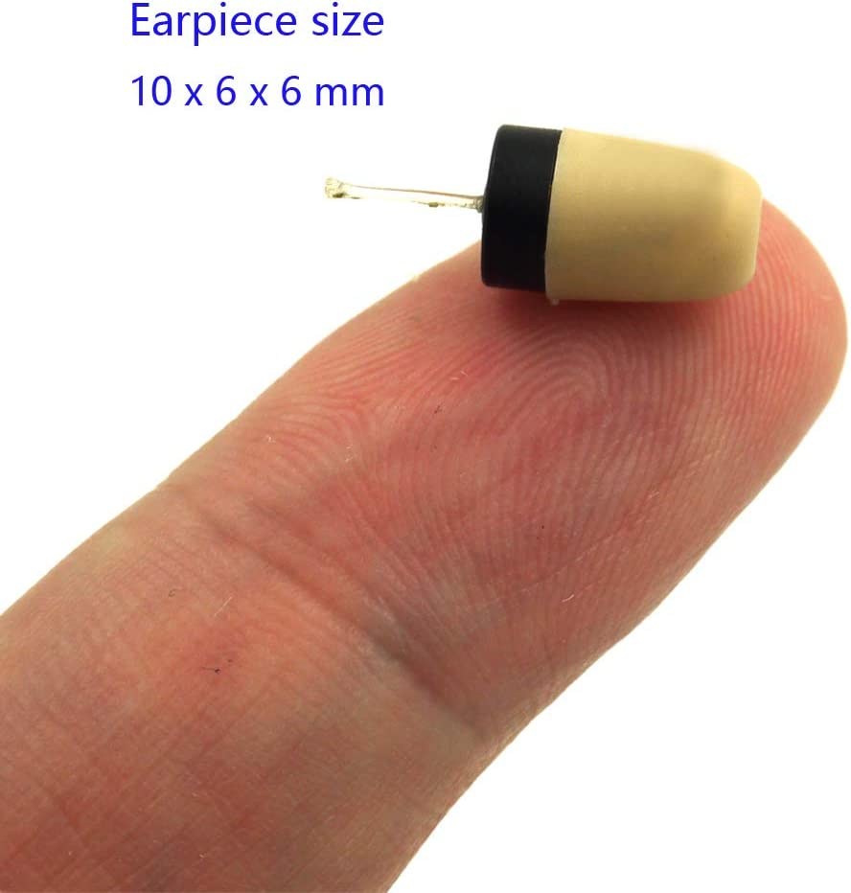
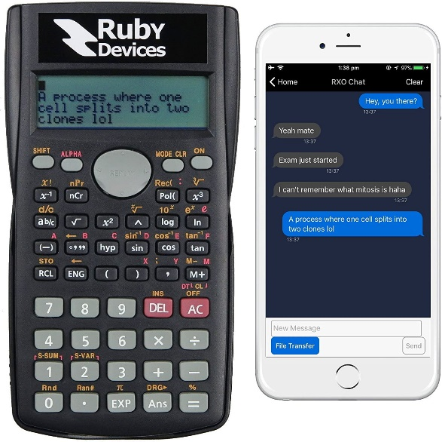
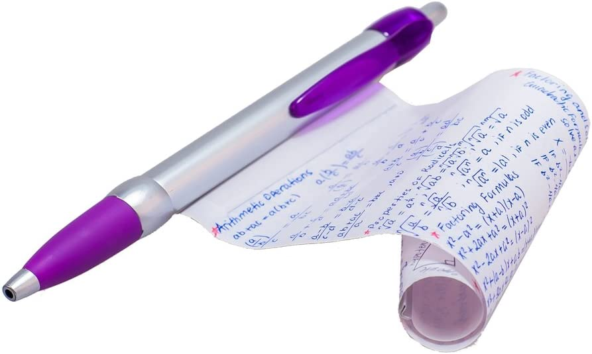
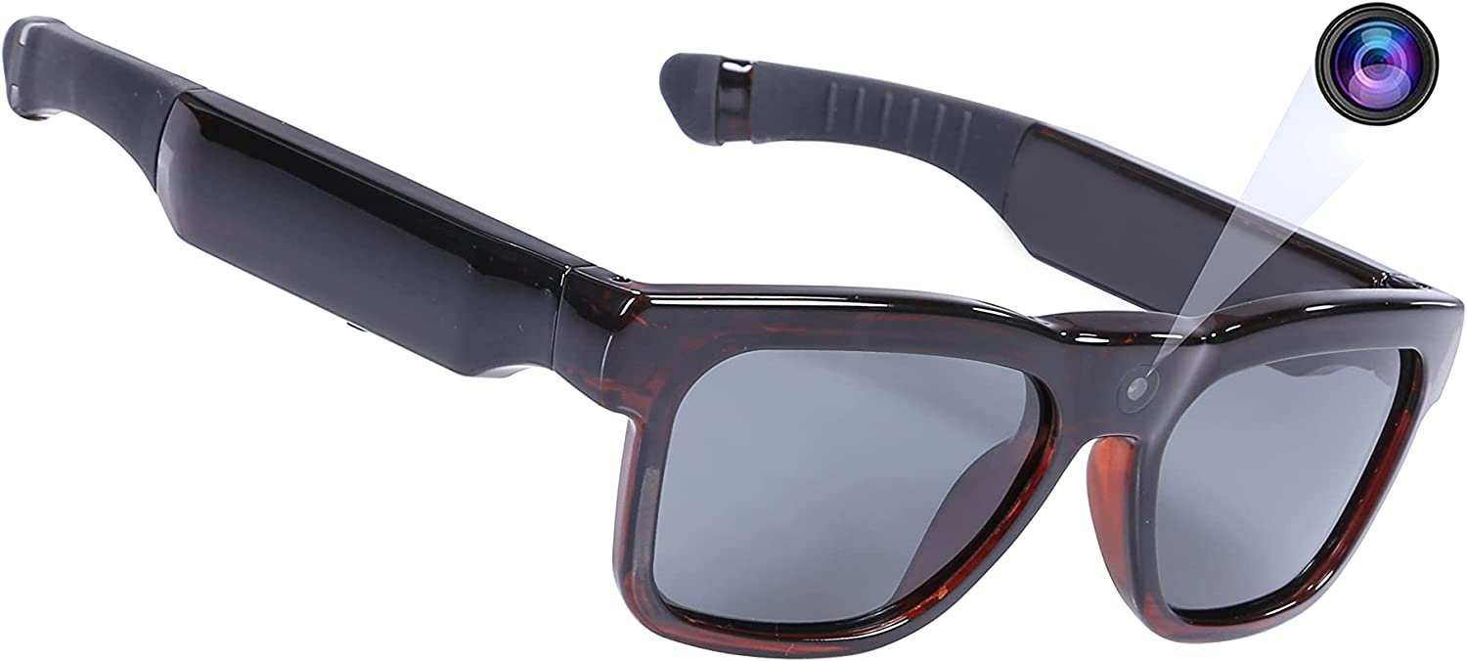
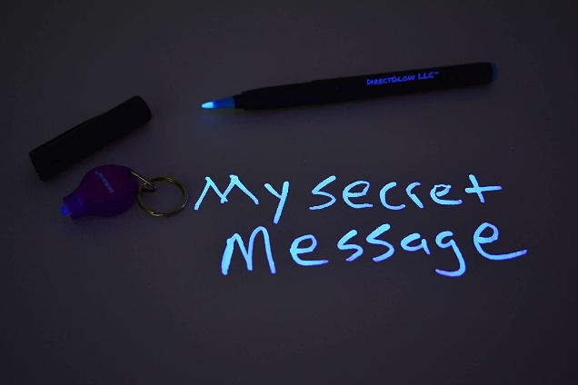
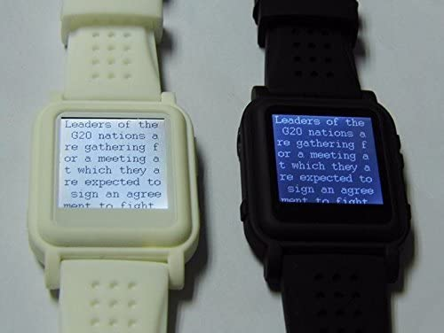
Lista pribora
Bubice
Kalkulator za razmenu poruka
Olovka sa sakrivenim puskicama
Wifi naočare za striming uživo
UV olovke sa nevidljivim mastilom
Pametni satovi

Slide 4
Saveti
Dobri:
Loši:
Odlučite koja vrsta varanja će biti najkorisnija za vas.
Nemoj da te uhvate.
Sakrij list na dno obuće.
Budi tih.
Postavljati mnogo pitanja.
Pokušavati da pitaš druga ili drugaricu.
Biti nervozan.
Sedeti u prvoj klupi.

Slide 5
Da li profesori ignorišu prepisivanje?

Slide 6
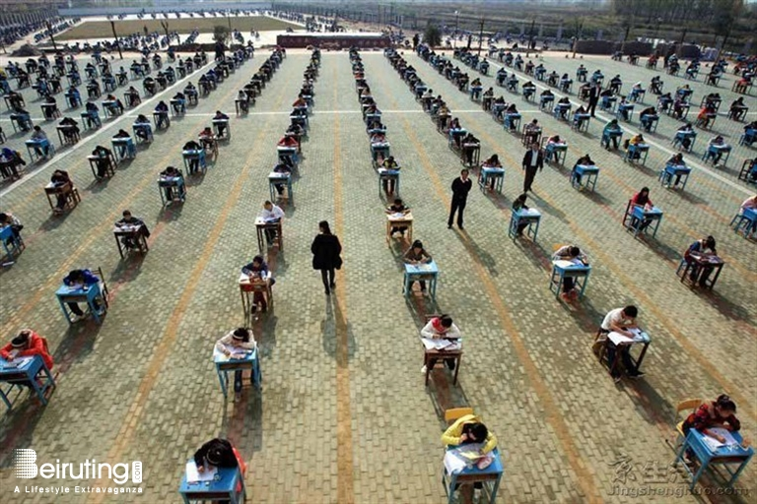
Kako profesor može sprečiti prepisivanje
U jednoj Kineskoj provinciji u centralnoj Kini, profesori su uspeli da reše problem prepisivanja na ispitima tako što su premestili učionice u dvorište škole i drže ispite napolju.
"Na igralištu ima mnogo više mesta, tako da su učenici primorani da sede daleko jedni od drugih, što onemogućava šaputanje i gledanje u tuđ rad", kaže jedan od nastavnika.
Osim udaljenih stolova, nastavnici sede na uzvišenju iznad igrališta da bi mogli da imaju dodatnu kontrolu nad đacima.

Slide 7
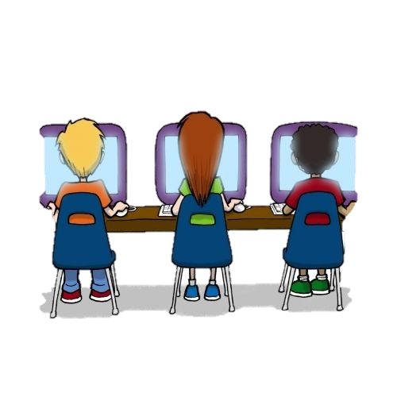

Slide 8
Kao i krađa i laganje, varanje je moralno i etički pogrešno. To je tako jednostavno. Svaki put kada varate na testu, ponašate se kao da ste sami uradili posao, što je isto kao da lažete.

